Slide 1
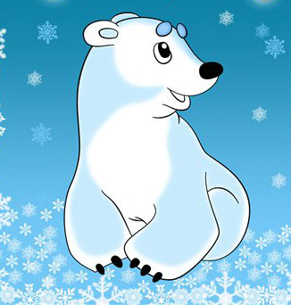
Подготовила: воспитатель МАДОУ «Детский сад комбинированного вида № 7» Багно Е.Н.

Slide 2
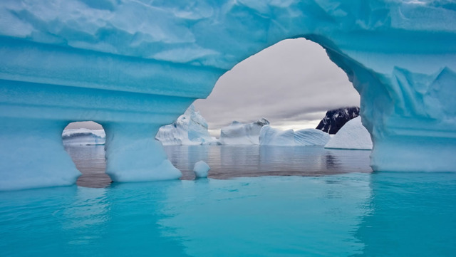
Ледяные пустыни
Арктика находится на Северном полюсе. Здесь очень холодно.

Slide 3
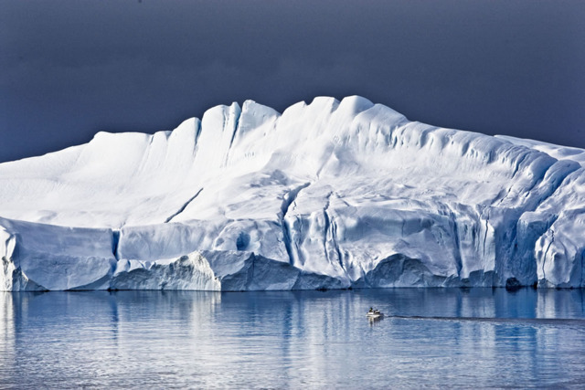
Это ледяная пустыня.

Slide 4
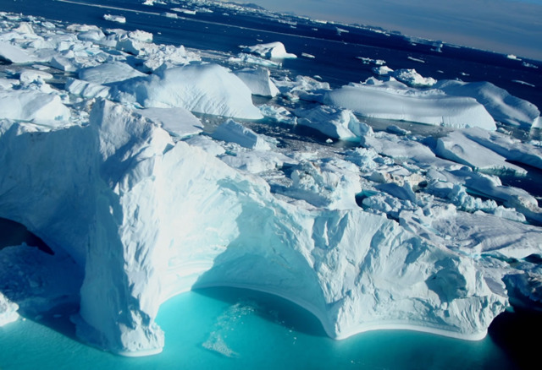
Северный Ледовитый океан в этом месте покрыт льдом

Slide 5
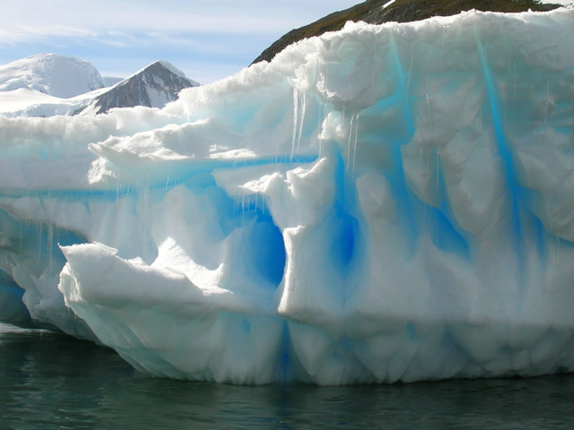
Где больше всего льда и появляются эти айсберги, толщина которого равна высоте 3-х этажного дома.

Slide 6
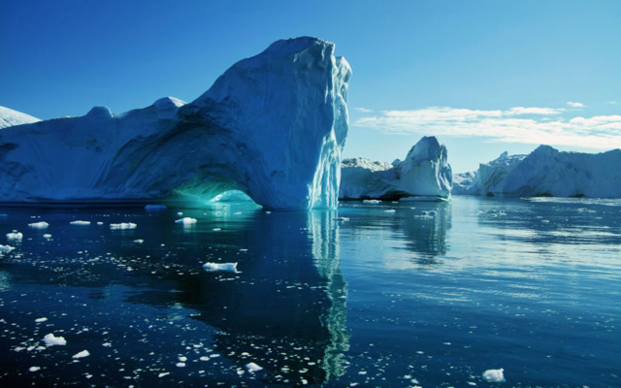
Айсберг – ледяная гора. Огромные горы льда откалываются от ледников, и течением их уносит в открытое море.

Slide 7
Песчаные пустыни

Slide 8
Пустыня находится в самом жарком месте на Земле.

Slide 9
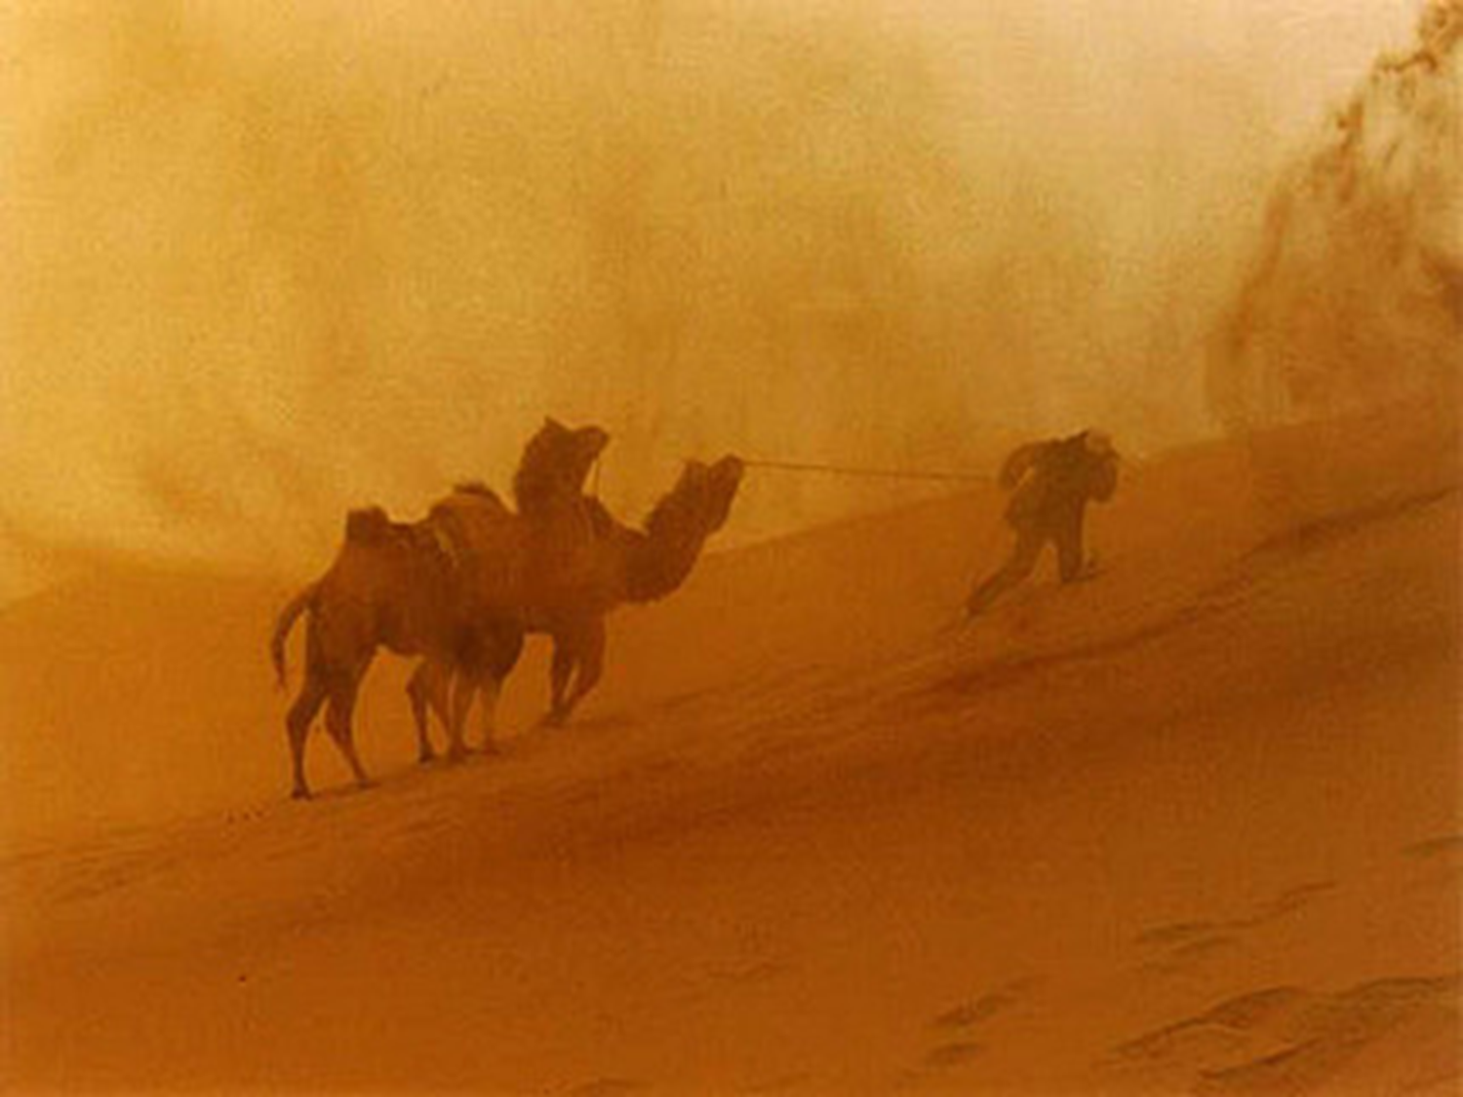
Пустыня покрыта толстым слоем песка, ветер перекатывает его с места на место, образуя на поверхности волны. Песок попадает в глаза не даёт пройти путникам во время сильного ветра. Ветер поднимает песок и начинается песчаная буря.

Slide 10
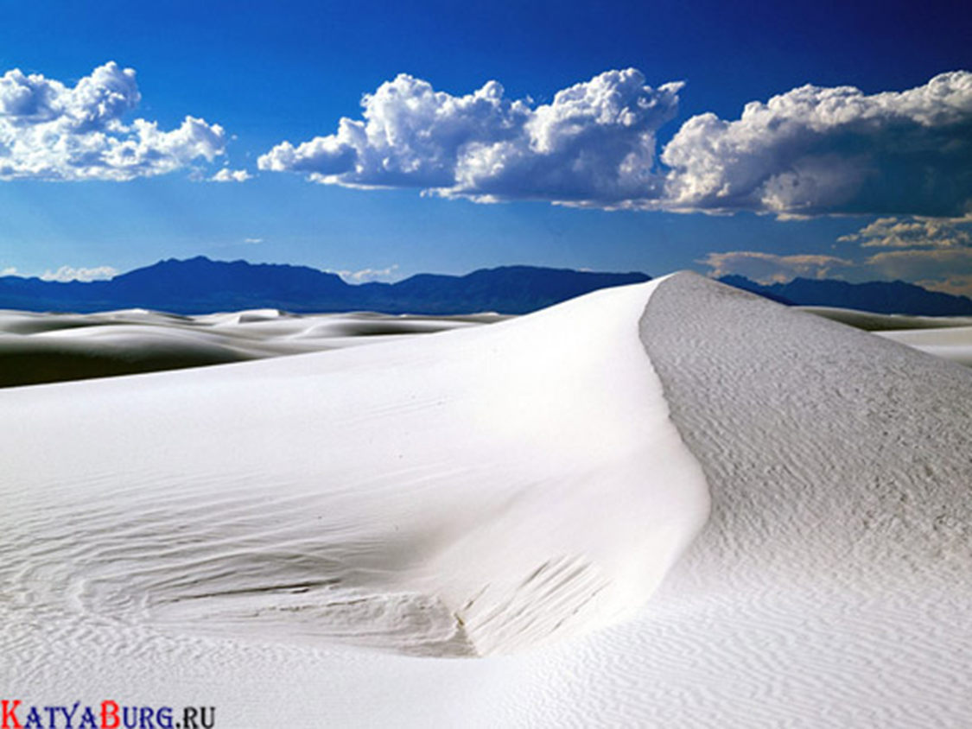
Песок в пустынях может быть различным. В одном месте он белоснежный.

Slide 11
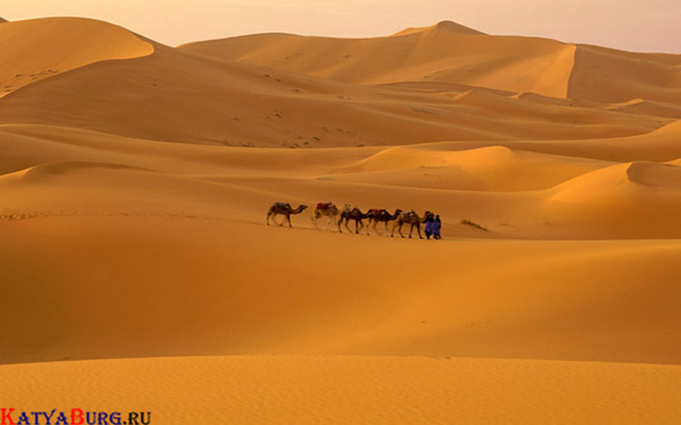
В ином обыкновенный желтоватый

Slide 12
ну а в третьем сероватый.

Slide 13
А эти горы песка называются - дюнами или барханами.

Slide 14
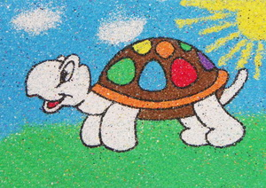
Картины из песка

Slide 17
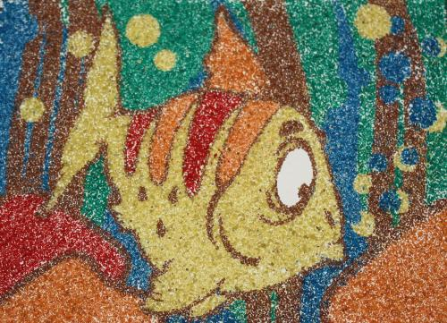

Slide 18
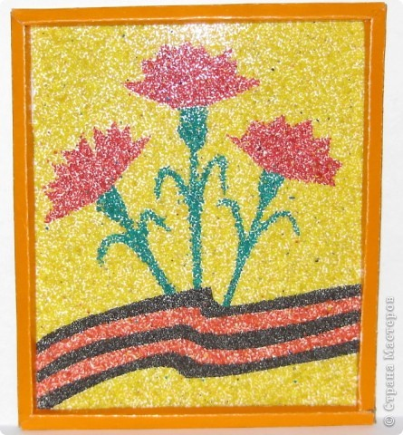

Slide 19
